Slide 1


Ярославская область
Приоритетный проект
«Доступное дополнительное
образование для детей»

Slide 2



Финансово-экономические механизмы проекта
Ярославская
область
Notes:
Сертификат дополнительного образования – реестровая запись о включении ребенка в систему персонифицированного дополнительного образования. Сертификат персонифицированного финансирования – статус сертификата дополнительного образования , предусматривающий его использование в соответствии с Правилами персонифицированного финансирования для обучения по дополнительным общеобразовательным программам, включенным в реестр сертифицированных образовательных программ.
Сертификат учета – статус сертификата дополнительного образования, не предусматривающий его использование в соответствии с Правилами персонифицированного финансирования для обучения по дополнительным общеобразовательным программам, включенным в реестр сертифицированных образовательных программ.

Slide 3

Механизм персонифицированного финансирования
Ярославская
область

Slide 4
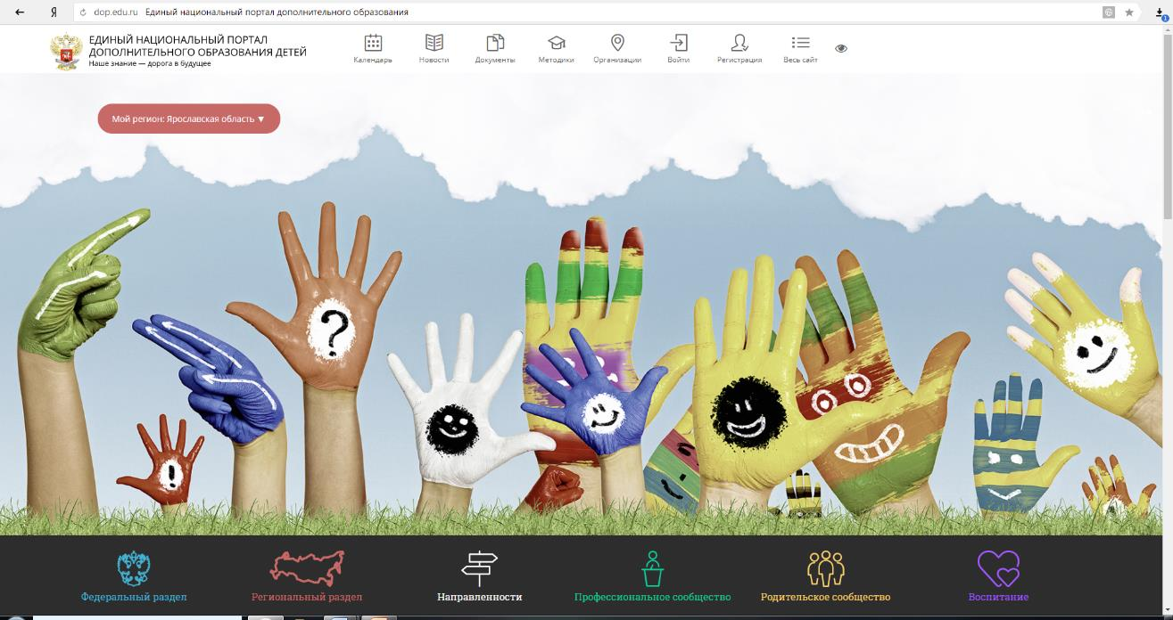
Единый информационный портал по дополнительным общеобразовательным программам
Ярославская
область
Notes:
Создан и работает общедоступный информационный портал по дополнительным общеобразовательным программам.
Этот портал позволяет семьям выбирать образовательные программы по любым запросам.

Slide 5
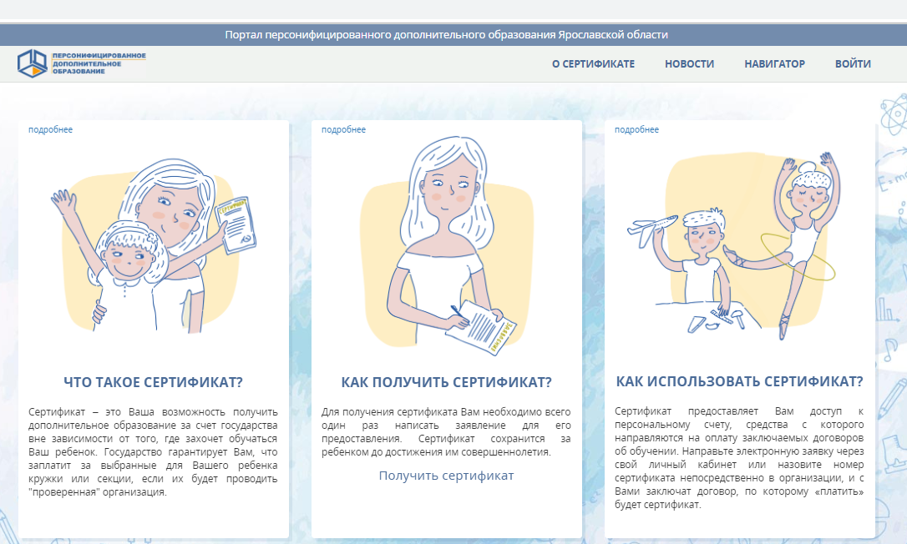
Региональный общедоступный навигатор ДОД
Ярославская
область

Slide 6

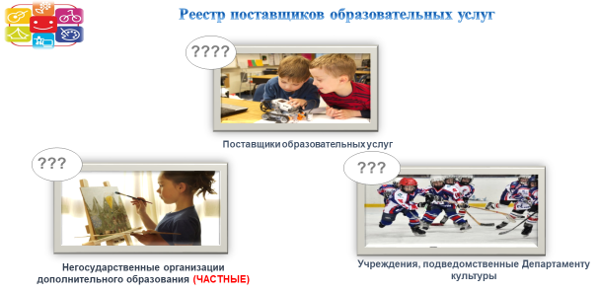
Какие организации можно посещать с использованием сертификата?
Ярославская
область
Notes:
Какие организации можно посещать с использованием сертификата?
Воспользоваться сертификатами можно только в тех учреждениях, которые получили лицензию и попали в реестр поставщиков образовательных услуг. Он постоянно пополняется и также доступен в личном кабинете.

Slide 7
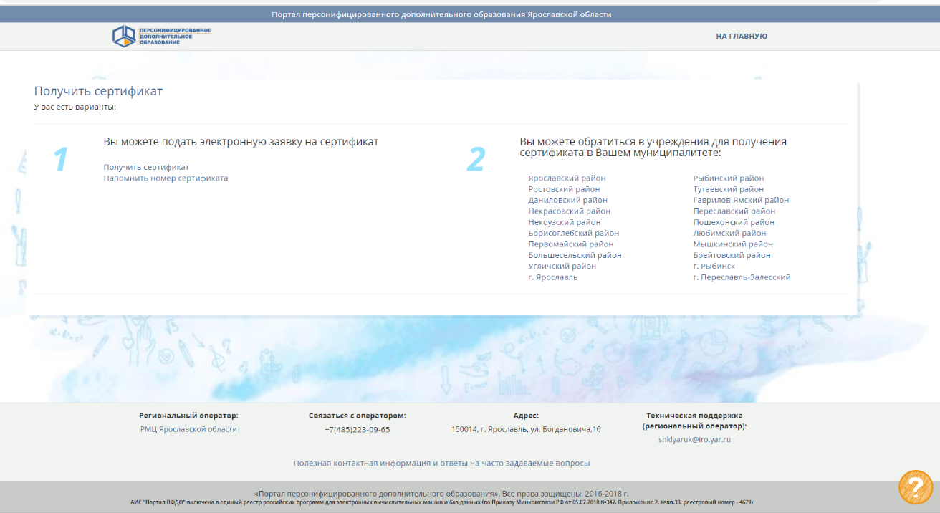
Ярославская
область
Онлайн оформление заявки
Личный визит в УДО

Slide 8



Способы получения сертификата
Ярославская
область
Вы можете подать электронную заявку на сертификат
yar.pfdo.ru

Slide 9
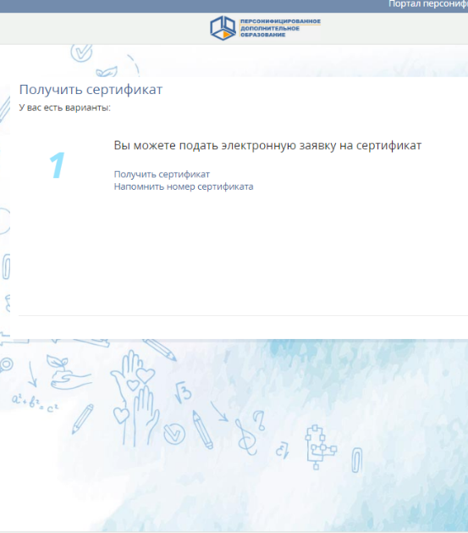
Способы получения сертификата
Ярославская
область
Вы можете подать электронную заявку на сертификат
yar.pfdo.ru

Slide 10



Способы получения сертификата
Ярославская
область
yar.pfdo.ru
Подаем электронную заявку на сертификат
Распечатать заявление, подписать (заявление приходит на электронную почту указанную при регистрации)
Визит в образовательную организацию для подтверждения персональных данных ребенка (активации сертификата)

Slide 11
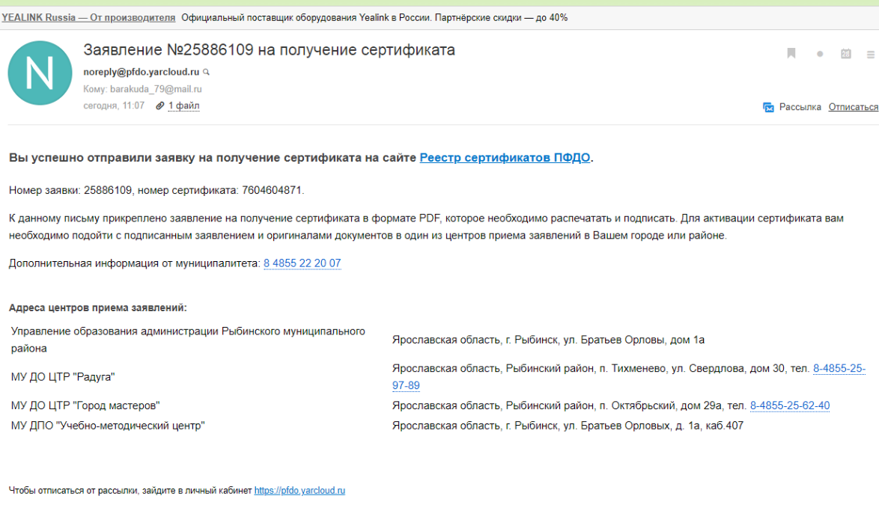
Способы получения сертификата
Ярославская
область

Slide 12
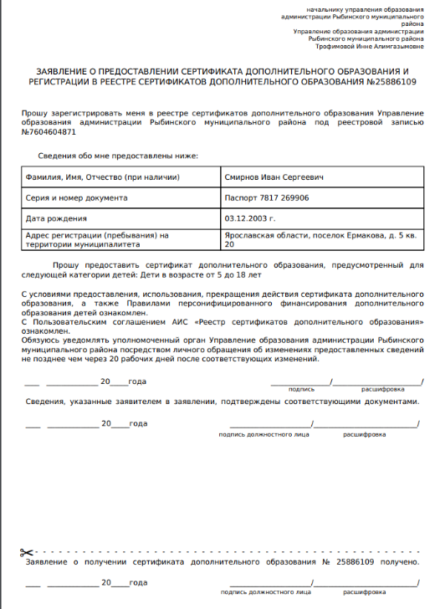

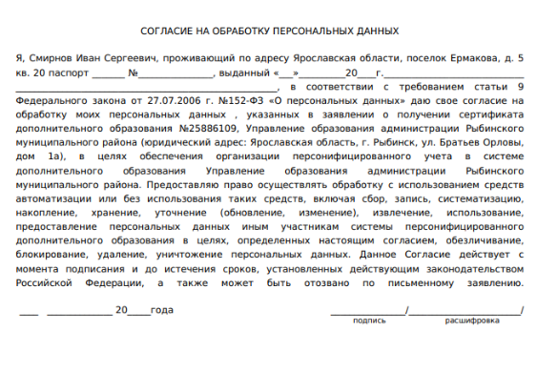
Способы получения сертификата
Ярославская
область
yar.pfdo.ru

Slide 13
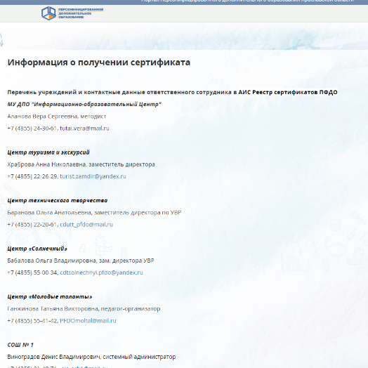
Способы получения сертификата
Ярославская
область
yar.pfdo.ru
Личный визит в образовательную организацию для подачи заявки на сертификат (активации сертификата)
https://yar.pfdo.ru/information?municipalityId=371

Slide 14
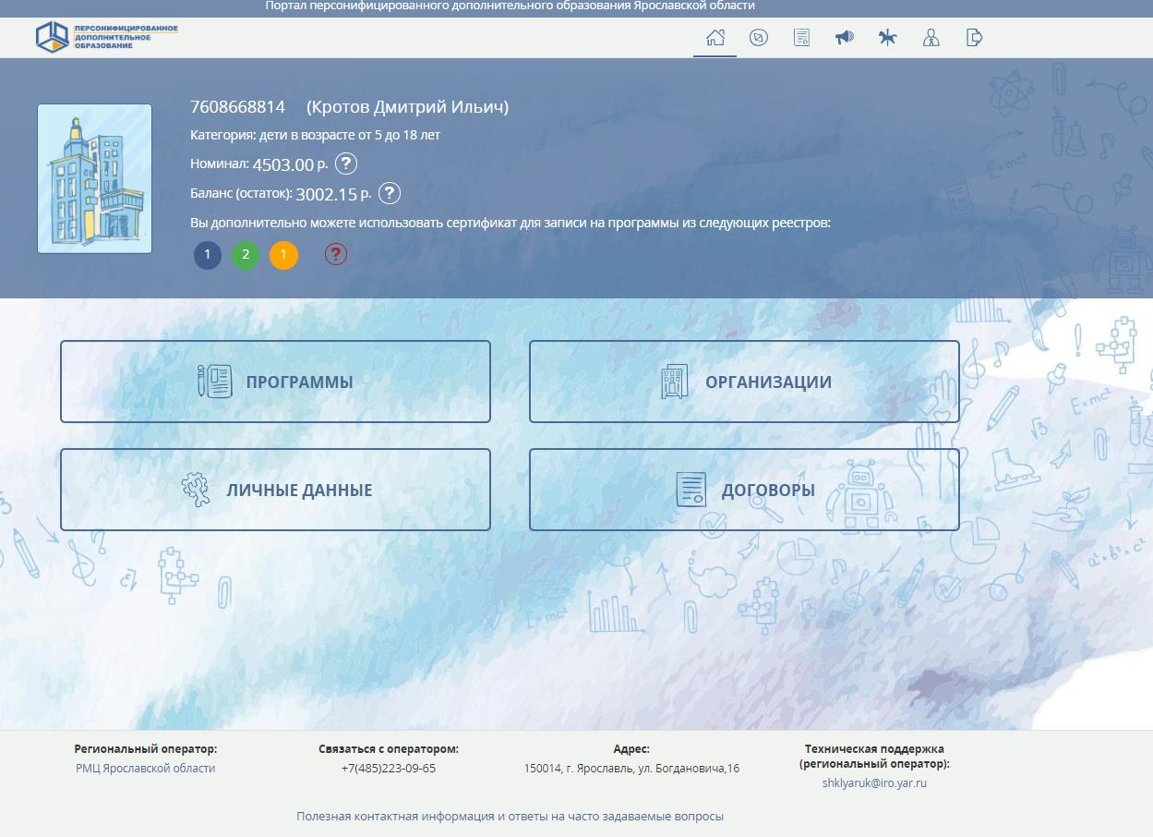
Личный кабинет ребенка
Ярославская
область

Slide 15
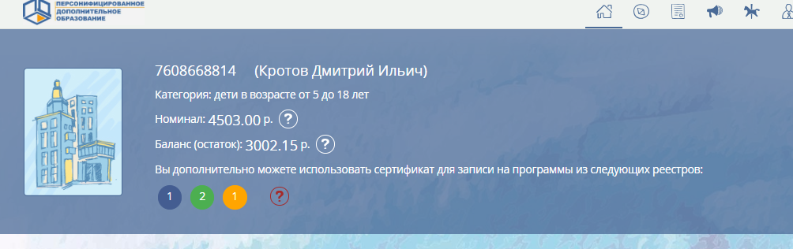
Личный кабинет ребенка
Ярославская
область
Объем обеспечения определенный на период с 01.09.2019 по 31.12.2019.
Доступен в полном объеме при выборе программы из реестра сертифицированных программ до 30.09.2019
Объем средств доступных для использования 31.12.2019 в случае выбора программы до 30.11.2019 из реестра сертифицированных программ
При выборе программы после указанного срока объем средств будет скорректирован

Slide 16
Контакты с муниципальным опорным центром г. Ярославль
Ярославская
область
МОУ Городской центр развития образования Адрес: 150000, Ярославская область, город Ярославль, улица Большая Октябрьская ул., 44/60, Телефон: 8(4852) 40-96-71 72-57-23 73-02-43 Контактное лицо: Тихомирова Любовь Нестеровна Сайт: http://www.gcro.ru/pfdo-ruk

Slide 17
Данные об организации, ответственном за работу с ПФДО в МДОУ "Детский сад № 24"
Ярославская
область
Адрес: 150006 г.Ярославль, ул.Балтийская, д.6а
Телефон: 46-10-22, e-mail: yardou024@yandex.ru
Ответственный: Климычева Марина Владимировна, старший воспитатель
Прием родителей : среда с 9.00 до 17.00, перерыв с 12.00 до 13.00
Сайт https://mdou24.edu.yar.ru/pfdo.html

